Slide 1
Литературное чтение
7
класс
Тема: Сергей Александрович Есенин.
Основные вехи
жизни и творчества.

Slide 2
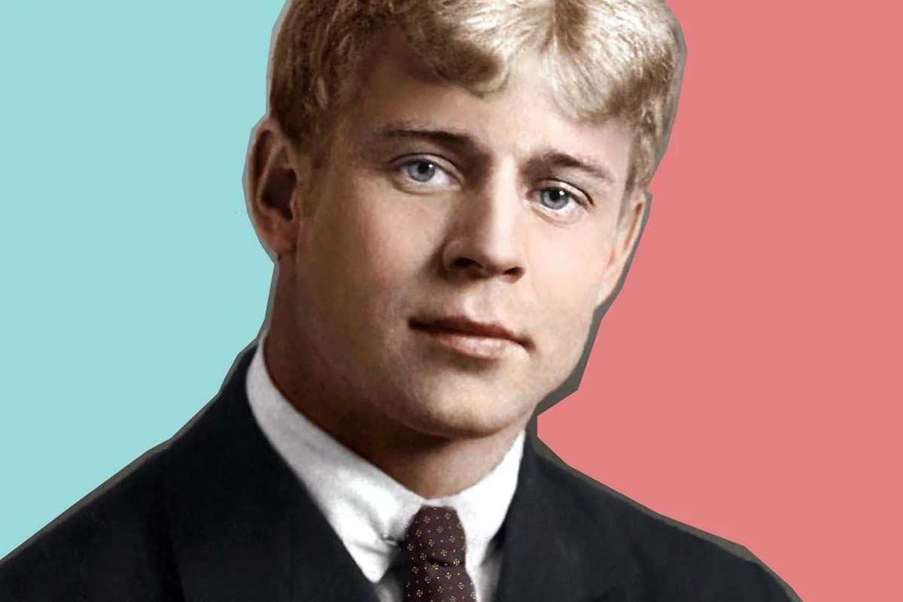
Биография С.А.Есенина
Сергей Александрович Есенин – тончайший лирик, волшебник русского пейзажа, удивительно чуткий к земным краскам, звукам и запахам; большой и смелый мастер стиха. Его ёмкие и ошеломляюще свежие образы – почти всегда настоящее художественное открытие.

Slide 3
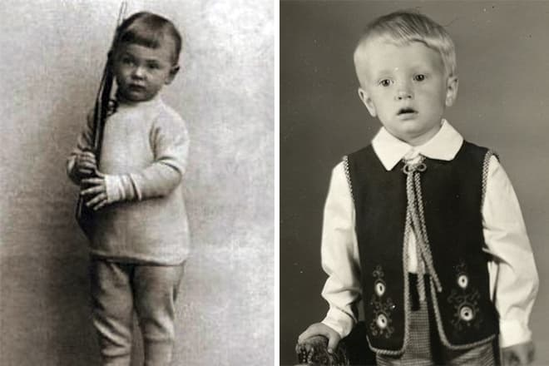
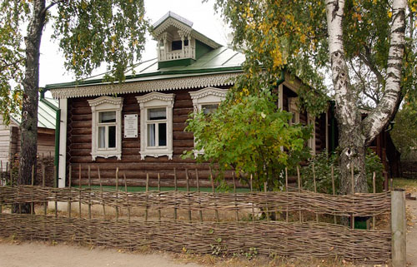
Детство и юность С.А.Есенина
Сергей Александрович Есенин родился 21 сентября 1895 года в селе Константиново Рязанской губернии.
С.А.Есенин в детстве
Дом, в котором родился С.А.Есенин

Slide 4
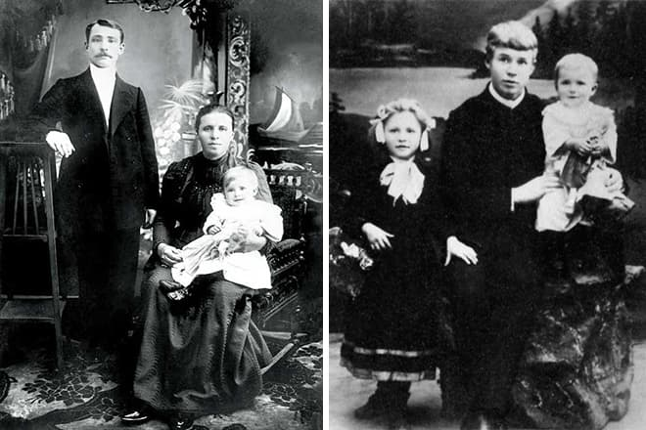
Родители С.А.Есенина
Родители относились к крестьянскому роду, а поэтому вынуждены были много работать физическим трудом. Финансовое состояние семьи было достаточно низким. Отец Сергея, Александр Никитич, прошёл также долгий трудовой путь. В детстве он увлекался пением в церковном хоре, имел хорошие голосовые данные. Когда же он вырос, то перешёл на работу в лавку по продаже мяса. Случай помог ему устроиться на хорошую должность в Москве. Именно там он стал приказчиком, и доходы семьи стали более высокими. Мать всё реже видела мужа, что не могло не сказаться на их отношениях.
С.А.Есенин с родителями и сёстрами
Екатериной и Александрой

Slide 5
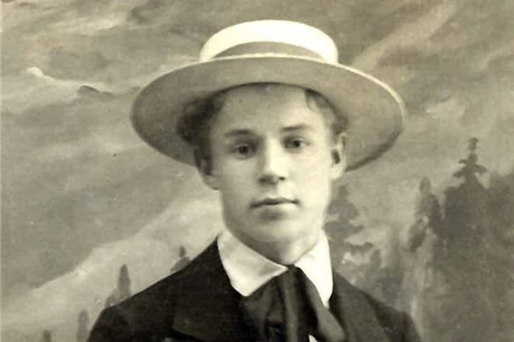
Воспитание С.А.Есенина
После переезда отца в Москву мальчик стал жить у своего родного деда-старообрядца, отца матери. Именно там он получил мужское воспитание, которым на свой лад занимались сразу три его дяди.
Все дяди были неженатыми и отличались весёлым нравом и отчасти ещё юношеским озорством. Они научили мальчика ездить на лошади весьма необычным образом: посадили его на коня, который помчался галопом. Также происходило и обучение плаванию в реке, когда маленького Есенина просто кидали голого с лодки прямо в воду.
С.А.Есенин в юности

Slide 6
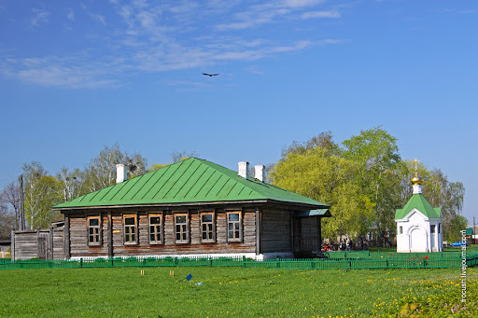
Образование С.А.Есенина
После такого домашнего воспитания семьёй было решено отправить Серёжу на обучение в Константиновскую земскую школу. Он учился там с девяти до четырнадцати лет и отличался не только своими способностями, но и плохим поведением. Поэтому на одном году обучения, по решению управляющего школой, его оставили на второй год. Но всё же выпускные оценки были исключительно высокими.

Slide 7
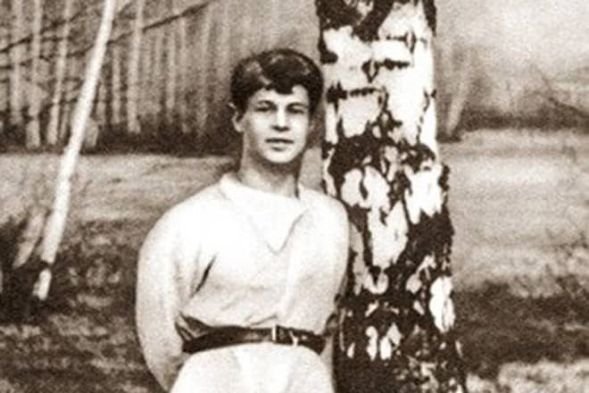
Любовь С.А.Есенина к чтению
В это время отношения между родителями будущего поэта наладились. Мальчик стал чаще приезжать в родной дом на каникулах. Тут он ходил к местному священнику, у которого была внушительная библиотека с книгами разных авторов. Он внимательно изучал многие тома, что не могло не повлиять на его творческое становление.
С.А.Есенин в деревне

Slide 8
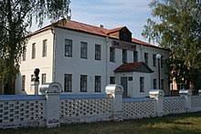
Образование С.А.Есенина
После окончания земской школы в 1909 году Есенин перешёл в церковно-приходскую, находящуюся в селенье Спас-Клепики. Мечтой его семьи было то, чтобы внук стал сельским учителем.
Он смог реализовать её после обучения в Спас-Клепиках. Именно там он окончил и второклассную учительскую школу. Сейчас здесь функционирует
музей – заповедник С.А.Есенина.
Но после получения преподавательского образования Есенин принял решение поехать в Москву.

Slide 9
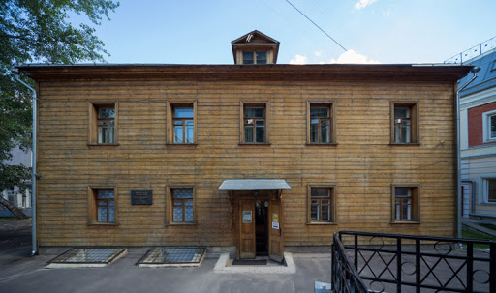
С.А.Есенин в Москве
В многолюдной Москве ему приходилось работать и в мясной лавке, и в типографии. В лавку его устроил родной отец, так как юноше пришлось попросить помощи в трудоустройстве именно у него. Потом он устроил его в контору, в которой Есенину быстро приелась однообразная работа.
Дом-музей С.А.Есенина в Москве

Slide 10
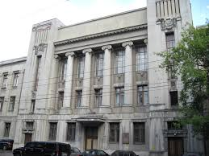
С.А.Есенин в Москве
Когда он служил в типографии помощником корректора, быстро подружился с поэтами, входящими в Суриковский литературный и музыкальный круг.
Возможно, это и повлияло на то, что в 1913 году он не поступил, но зато стал вольным слушателем Московского городского народного университета. Там он посещал лекции историко-философского факультета.

Slide 11
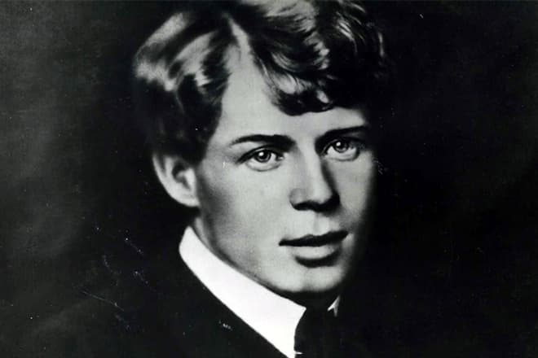
Начало творческой деятельности
Тяга к написанию стихов родилась у Есенина ещё в Спас-Клепиках, где он обучался в учительской приходской школе. Естественно, произведения имели духовную направленность, ещё не были проникнуты нотками лирики.
К таким работам можно отнести: «Звёзды», «Моя жизнь». Когда поэт пребывал в Москве (1912-1915 гг.), то именно там начал свои более уверенные пробы пера.
Молодой С.А.Есенин

Slide 12
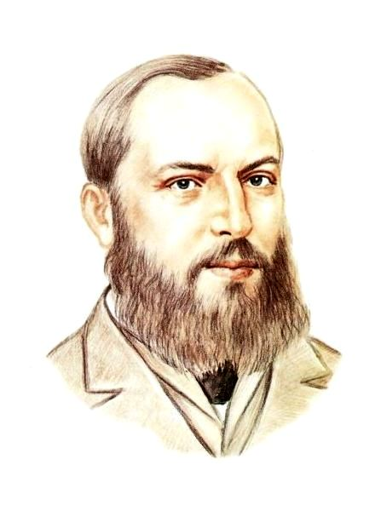
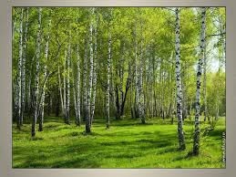
Начало творческой деятельности
Первым напечатанным произведением С.А.Есенина стало стихотворение «Берёза». Историки отмечают, что при его написании Есенин был вдохновлён работами А.Фета. Тогда он взял себе псевдоним Аристон, не решившись отослать в печать стихотворение под собственным именем.
Его напечатал в 1914 году журнал «Мирок».
Поэт А.А.Фет

Slide 13
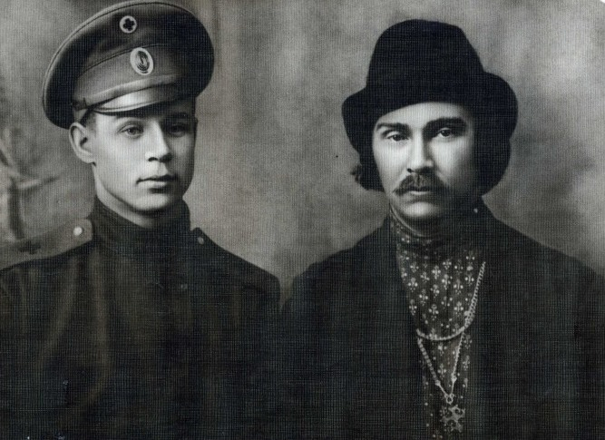
Творческая деятельность С.А.Есенина
Большую часть 1915 года Есенин провёл в Петрограде, который был
тогда сердцем русской культурной
жизни. Великий поэт А.А.Блок ввёл
его в литературные круги.
Есенин сдружился со стихотворцем Н.Клюевым, встречался
с А.А.Ахматовой, В.В.Маяковским, Н.С.Гумилёвым, М.И.Цветаевой,
которые высоко оценили его произведения.
Для Есенина начался длинный ряд публичных выступлений и концертов, длившийся потом до его смерти.
С.Есенин и Н.Клюев

Slide 14
Творческая деятельность С.А.Есенина
Первая книга «Радуница» была выпущена в 1916 году. Само название книги "Радуница" нередко связывают с песенным складом стихов поэта. С одной стороны, радуница (радоница) - это день поминовения усопших; с другой - это слово ассоциируется с циклом весенних народных песен, которые издавна назывались радовицкими или радоницкими веснянками. Поэтический язык ранних стихов С.Есенина своеобразен и тонок, метафоры неожиданно выразительны. Поэт чувствует, воспринимает природу живой, одухотворённой ("Выткался на озере алый свет зари...", "Дымом половодье зализало ил...").

Slide 15
С.А.Есенин и революция
В 1916 г. Есенина призвали на военную службу. После Февральской революции, отречения Николая II и развала русской армии С.А.Есенин весной 1917 г. оставил военную службу. Исполненный революционного энтузиазма, он поддерживал развернувшиеся события активным участием в митингах и журналах.
Во время большевицкой революции октября 1917 года С.А.Есенин находился в Петрограде и в ближайшие месяцы написал две поэмы – «Преображение» и «Инония», где выразил свои мистические грёзы об иной, революционной России.

Slide 16
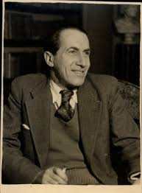
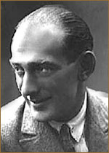
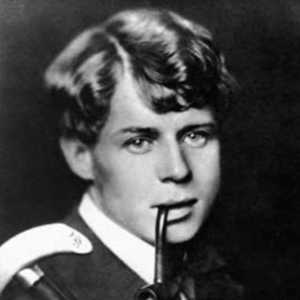
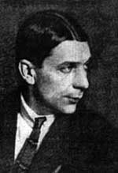
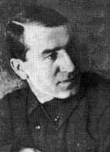
С.А.Есенин и имажинизм
В марте 1918 г. поэт снова поселился в Москве, где выступал как один из основателей группы имажинистов.
Имажинизм – литературное направление в русской поэзии XX века, представители которого заявляли, что цель творчества состоит в создании образа. Основное выразительное средство имажинистов - метафора.
Представители: Анатолий Борисович Мариенгоф, Вадим Габриэлович Шершеневич, Иван Васильевич Грузинов, Рюрик Ивнев.

Slide 17
Творческая деятельность С.А.Есенина
В начале 1920-х гг. в стихах Есенина появились мотивы «разворочённого бурей быта» (в 1920 г. распался длившийся около трёх лет его брак с актрисой Зинаидой Райх), пьяной удали, сменяющейся надрывной тоской.
Поэт предстал хулиганом, скандалистом с окровавленной душой, ковыляющим «из притона в притон», где его окружает «чужой и хохочущий сброд» (сборники «Исповедь хулигана» (1921 г.), «Москва кабацкая» (1924 г.).

Slide 18
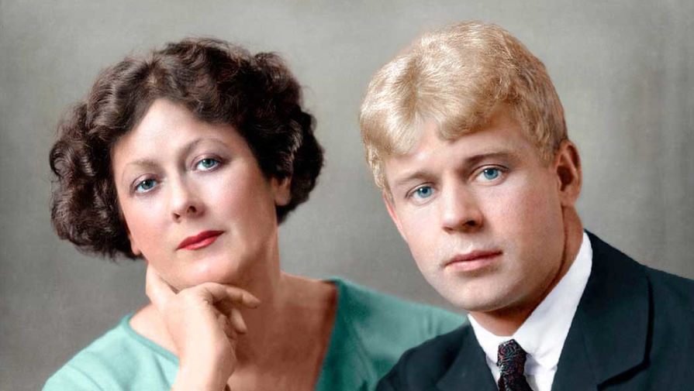
Путешествие С.А.Есенина по Европе
Осенью 1921 года вместе с американской танцовщицей Айседорой Дункан, которая через полгода стала его женой, С.А.Есенин предпринял совместное путешествие по Европе (Германия, Бельгия, Франция, Италия) и Америке (май 1922 г. - август 1923 г.), которое ещё больше обострило сыновнюю любовь поэта к России.

Slide 19
Творческая деятельность С.А.Есенина
В 1924-1925 гг. Сергей Есенин создаёт наиболее значительные произведения: поэмы «Анна Снегина», «Песнь о великом походе», «Гуляй-Поле», «Баллада о двадцати шести», «Поэма 36»; драматические поэмы «Пугачев» и «Страна негодяев»; большинство «маленьких поэм»: «Русь советская», «Русь уходящая», «Возвращение на родину»; цикл стихов «Персидские мотивы» и более шестидесяти лирических стихотворений. Подготавливая в 1925 г. «Собрание сочинений», из написанных пятнадцати тысяч строк Сергей Есенин отобрал для печати только десять тысяч – «самое лучшее».

Slide 20
Творческая деятельность С.А.Есенина
Среди лучших стихотворений поэта последних лет: «Письмо к матери» («Ты жива еще, моя старушка?..»), «Мы теперь уходим понемногу..», «Отговорила роща золотая…», в котором сочетаются и истинно народная песенная стихия, и мастерство зрелого, много пережившего поэта, и щемящая, чистая простота, за которую так любили Есенина.

Slide 21
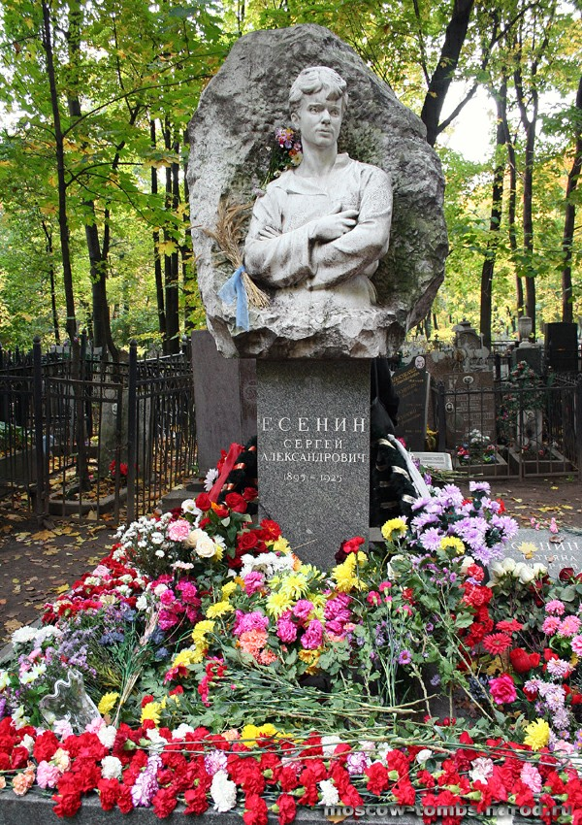
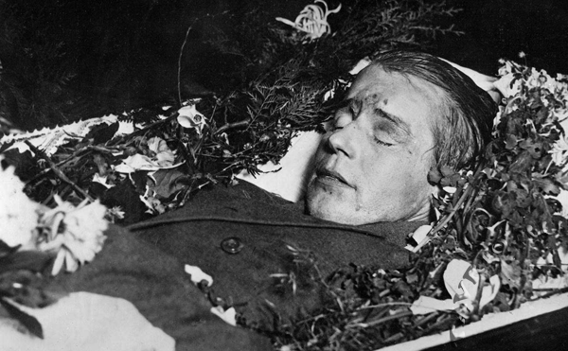
Трагическая смерть С.А.Есенина
28 декабря 1925 года, ослабленный болезнью и депрессивными мыслями, поэт трагически погиб. Похоронили его на Ваганьковском кладбище в Москве.

Slide 22
Словарная работа
тончайший лирик – eng nozik lirik;
пейзаж – tabiat manzarasi, peyzaj;
ёмкий – katta;
ошеломляющий – ajoyib;
физический труд – jismoniy mehnat;
дед-старообрядец – eskicha fikrlaydigan buva;
весёлый нрав – hushfe‘llik;
озорство – sho‘xlik;
галопом – otni qo‘yib, yeldirib;
земская школа – Rossiya imperiyasida keng tarqalgan boshlang‘ich ta‘lim muassasasi;
церковно-приходская школа – diniy boshqarma tasarrufidagi cherkov qoshidagi boshlang‘ich maktab;
одухотворённая – jonlantirilgan;
скандалист – urushqoq;
хулиган – urushqoq.

Slide 23
Задание для самостоятельного выполнения
Подготовить
сообщение
по основным
вехам жизни и
творчества
С.А.Есенина.

